Slide 1
Угрозы, которые подстерегают детей в виртуальном пространстве
Автор презентации: Крюкова Наталья Юрьевна, педагог-психолог
ГБОУ РК «Специальная (коррекционная) общеобразовательная школа-интернат №23»

Slide 2

Для большинства людей статус «в сети» стал обыденным явлением. Некоторые даже не представляют себе и дня, прожитого без интернета.

Slide 3
Если виртуальное общение имеет настолько важное значение для взрослых, что тогда говорить о детях, которые во всем стараются подражать родителям и окружающему старшему поколению?
Поэтому сегодня одним из наиболее острых вопросов является обеспечение безопасного виртуального пространства для подрастающего поколения.

Slide 4
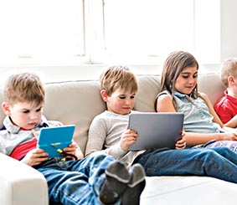
По данным исследования «Лаборатории Касперского», цифровые устройства активно используют 85% детей. При этом более 20% подростков почти ничем больше не увлекаются, уделяя интернету все своем время, и примерно половина из них скрывает от родителей свое онлайн присутствие.

Slide 5

Казалось бы, нет ничего плохого в том, что ребенок, сидя дома, ищет в интернете интересующую его информацию, общается в соцсетях с друзьями или играет в онлайн-игры. Особенно этому могли бы порадоваться некоторые родители подростков, переживающие, что их мятежное «чадо» наделает глупостей, гуляя по городу, или попадет в плохую компанию.

Slide 6
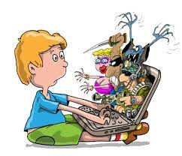
Однако многие забывают о главном. О том, что восприятие окружающей действительности (в том числе и виртуального пространства) детьми и взрослыми существенно отличается. И то, что взрослому на первый взгляд может показаться безопасным, на самом деле несет в себе скрытые риски, способные «подорвать» неустойчивую детскую психику.

Slide 7
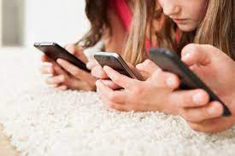
УГРОЗЫ ИНТЕРНЕТА: ПОЧЕМУ ДЕТИ В ОПАСНОСТИ ДАЖЕ ДОМА?
Большинство детей получают свои первые телефоны или планшеты еще в дошкольном возрасте, а к 4 классу (если верить статистике) мобильное устройство с выходом в интернет есть практически у каждого школьника. Всеобщая «мобилизация» объясняется очень просто: мобильный телефон – это удобное средство связи, которое помогает родителям поддерживать постоянный контакт с ребенком и отслеживать его местоположение. Однако, несмотря на постоянное информирование населения об опасностях, которые несет в себе интернет, взрослые нередко забывают о необходимости обучения маленьких пользователей правильному использованию новой «игрушки», что может стать причиной серьезных последствий.

Slide 8
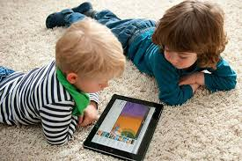
По данным статистики интернет чаще всего используется детьми для прослушивания музыки, просмотра видео-хостингов, общения в социальных сетях, поиска информации и онлайн-игр. С точки зрения родителей, самую большую угрозу несут в себе различные игры. Причины для беспокойства очевидны. Дети очень быстро погружаются в виртуальный мир, теряясь между реальностью и вымыслом, а в некоторых случаях жестокие и насильственные эпизоды становятся причиной возникновения необъяснимой агрессии.

Slide 9
Виды информации, причиняющей вред здоровью и (или) развитию детей
К информации, запрещенной для распространения среди детей, относится информация:
побуждающая детей к совершению действий, представляющих угрозу их жизни и (или) здоровью, в том числе к причинению вреда своему здоровью, самоубийству;

Slide 10
способная вызвать у детей желание употребить наркотические средства, психотропные и (или) одурманивающие вещества, табачные изделия, алкогольную и спиртосодержащую продукцию, пиво и напитки, изготавливаемые на его основе, принять участие в азартных играх, заниматься проституцией, бродяжничеством или попрошайничеством;

Slide 11
обосновывающая или оправдывающая допустимость насилия и (или) жестокости либо побуждающая осуществлять насильственные действия по отношению к людям или животным, за исключением случаев, предусмотренных настоящим Федеральным законом;
отрицающая семейные ценности и формирующая неуважение к родителям и (или) другим членам семьи;
оправдывающая противоправное поведение;
содержащая нецензурную брань;
содержащая информацию порнографического характера.

Slide 12
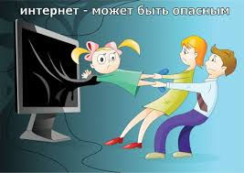
Ответственные и неравнодушные родители:
во-первых, стараются проверять содержание любимой игры своего ребенка, прежде чем разрешить ему погрузиться в виртуальное пространство;

Slide 13
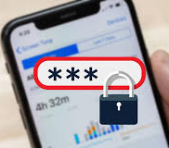
во-вторых, ограничивают время, которое дети могут потратить на компьютерную игру.

Slide 14
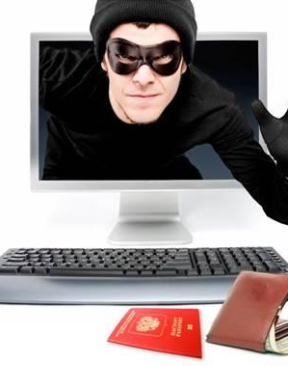
Конечно же, игры несут в себе определенные риски, и это глупо отрицать. Но они далеко не самая большая опасность, от которой нужно оберегать ребенка. Мошенничество, кибербуллинг (травля, оскорбления или угрозы), педофилия, овершеринг (необдуманное размещение информации личного характера о себе или других людях в социальных сетях) – это куда более серьезные проблемы, которые невозможно искоренить, но можно научиться их избегать.

Slide 15
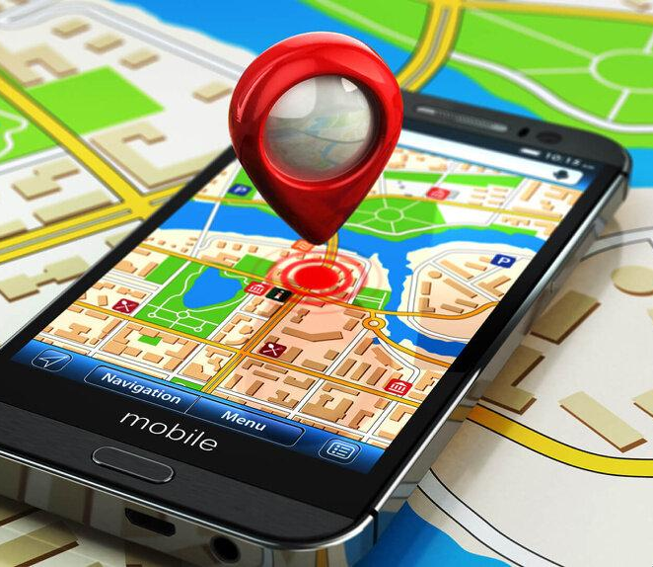
И в первую очередь родители должны настороженно относиться к контактам своих детей в социальных сетях. Всех незнакомцы, которые пытаются «подружиться» со школьником или встретиться с ним в реальной жизни, должны восприниматься как серьезный сигнал об опасности.
Дети часто необдуманно делятся на своих страницах информацией о личной жизни. Фотографии с отметками о геоположении, обстановка в доме, место учебы, личные переживания помогают мошенникам втираться в доверие и выпытывать у детей больше сведений в преступных целях.

Slide 16
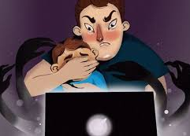
Не меньшую опасность несет в себе контент для взрослых, с которым, по утверждениям самих школьников, подростки сталкиваются достаточно часто. Специалисты буквально кричат, что информация в интернете (в любом ее виде), предназначенная для взрослых, может нанести непоправимый вред психике ребенка.

Slide 17

Отдельно стоит отметить, что в последние годы среди молодежи большое распространение получили смертоносные игры, которые несут в себе опасность даже не для психики, а для жизни подростков. Например, нашумевшая суицидальная игра «Синий кит», в которой после выполнения 49 жестоких заданий, школьник должен выполнить последнее, 50-е – самоубийство.

Slide 18
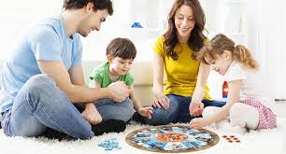
КАК ЗАЩИТИТЬ РЕБЕНКА ОТ ОПАСНОСТЕЙ ВИРТУАЛЬНОГО МИРА?
Как можно больше общайтесь со своим ребенком, чтобы избежать возникновения Интернет-зависимости. Приобщайте ребенка к культуре и спорту, чтобы он не стремился заполнить свободное время компьютерными играми. Запомните! Не существует детей, которых бы не интересовало ничего, кроме компьютера. Помните! «Ребенку для полного и гармоничного развития его личности необходимо расти в семейном окружении, в атмосфере счастья, любви и понимания»

Slide 19
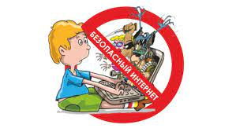
Существуют определенные механизмы контроля пользования Интернетом, например:
размещать компьютер в общих комнатах, или быть рядом, когда дети пользуются Интернетом;
совместное с ребенком пользование Интернетом;
устанавливать специальные системы фильтрации данных, самостоятельно закрывающие доступ к определенной информации. Критерии фильтрации задает взрослый, что позволяет устанавливать определенное расписание пользования интернетом.

Slide 20

Возможные Соцсети, в которых могут «сидеть» Ваши дети – это Вконтакте, Одноклассники, Facebook, Фотострана, MySpace. Также обратите внимание на ресурс «Мой Мир» на почтовом сайте Мail.

Slide 21
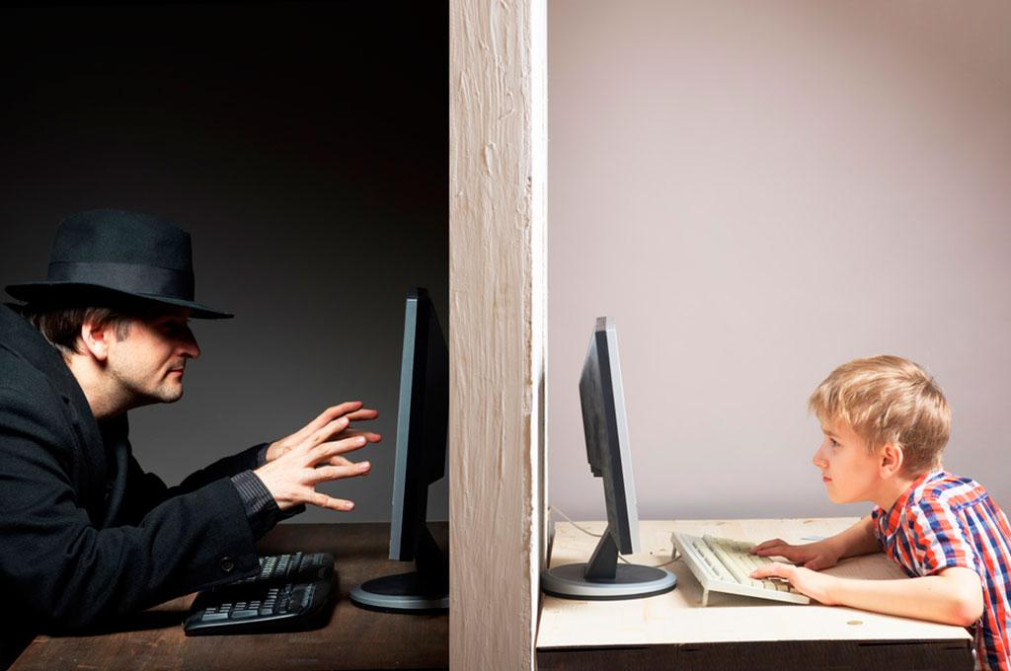
При общении в Сети у ребенка завязываются виртуальные отношения с новыми «знакомыми» и «друзьями», которые кажутся безобидными, поскольку Интернет-друг является как бы «ненастоящим». Предупредите своего ребенка, что под именем «нового друга» может скрываться мошенник или извращенец. Виртуальное хамство и розыгрыши часто заканчиваются киберпреследованием и киберунижением, доставляя объекту травли множество страданий.

Slide 22

Научите детей не оставлять в публичном доступе личную информацию: контакты, фото, видео. Запомните принцип Интернет: «Все, что вы выложили, может быть использовано против вас». Желательно оставлять только электронные способы связи. Например, специально выделенный для подобного общения е-mail или номер icq.

Slide 23
Станьте «другом» Вашего ребенка в Соцсетях. Это Вам поможет контролировать виртуальные отношения ребенка с новыми «знакомыми» и «друзьями». Объясните ему, что Другом должен быть только тот, кто хорошо известен.
Контролируйте время, которое Ваш ребенок проводит в Интернете. Длительное времяпрепровождение в Сети может быть связано с «заигрываниями» со стороны педофилов, особенно в блогах, социальных сетях.
Несмотря на моральный аспект, периодически читайте электронную почту ребенка, если вы видите, что после прочтения почты Ваш ребенок расстроен, растерян, запуган.
Главное средство защиты от мошенника, педофила – ребенок должен твердо усвоить, что виртуальные знакомые должны оставаться виртуальными. То есть – никаких встреч в реальном мире с теми друзьями, которых он обрел в Интернете. По крайней мере, без родительского присмотра.

Slide 24

Средство защиты от хамства и оскорблений в Сети – игнорирование пользователя - ни в коем случае не поддаваться на провокации. Объясните ребенку, как пользоваться настройками приватности; как блокировать нежелательного «гостя»: добавить пользователя в «черный список», пожаловаться модератору сайта.

Slide 25

Избежать неприятного опыта с покупками в Интернет-магазинах можно, придерживаясь нескольких правил: проверьте «черный список», читайте отзывы в Интернете. Вас должна насторожить слишком низкая цена товара, отсутствие фактического адреса и телефона продавца на сайте, стопроцентная предоплата.

Slide 26
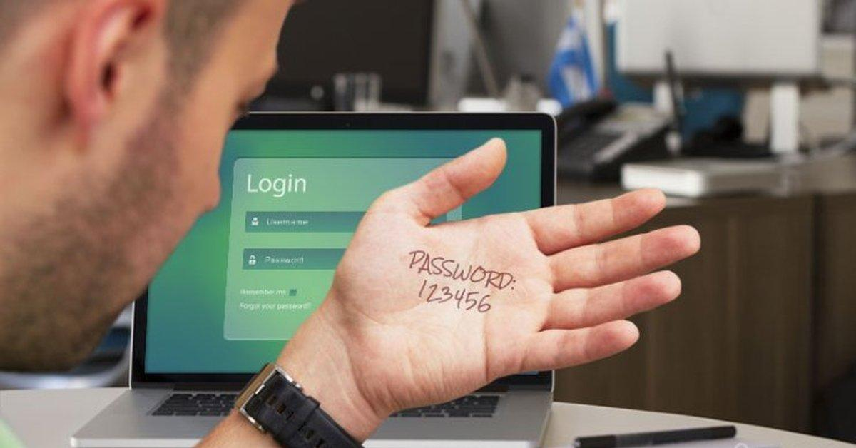
Для защиты компьютера от вирусов установите специальные для этого программы и периодически обновляйте их. Объясните ребенку, что нельзя сохранять на компьютере неизвестные файлы, переходить по ссылкам от незнакомцев, запускать неизвестные файлы с расширением *exe, так как большая вероятность, что эти файлы могут оказаться вирусом или трояном.

Slide 27
Для избегания необдуманных путей решения ребенком своих проблем (в том числе, в сети интернет), обсудите с ним возможность обращения за помощью в службу детского телефона доверия с общероссийским номером 8800 2000 122 в том случае, если он не хочет делиться проблемой с Вами. Объясните ему, что звонок анонимный и бесплатный, что ему помогут квалифицированные специалисты. Позвоните в службу совместно с ребенком, чтобы сформировать у него навык обращения за помощью; снизить страх данного мероприятия.

Slide 28
Вывод: всегда ли безопасно пользоваться Интернет-сетью?
Эксперты в один голос утверждают, что в этом смысле виртуальный мир ничем не отличается от реального: там тоже есть сверстники, которые устраивают травлю, плохие компании, маньяки и мошенники. Разница только в том, что происходящее на улице родители могут хорошо себе представить, а вот ловушки, в которые можно угодить в Интернете, многие пока еще не изучили до конца.
Данные правила по безопасному поведению помогут родителям и школьникам избежать различных опасностей, которые могут подстерегать в виртуальном пространстве.

Slide 29
Спасибо за внимание!

